Slide 1
Bem-vindo(a) aos tutoriais do Sistema Integrado de Registro CEIS/CNEP (SIRCAD)!
Neste tutorial (nº 4.1), você aprenderá a usar o SIRCAD para cadastrar uma nova sanção.
Se necessário, não deixe de ver os outros tutoriais:
4.1 Cadastramento de Sanção
4.3 Consulta e Alteração de Sanção
4.4 Importação de dados por planilha
4.5 Reativação de Sanção
5.1 Inclusão de legislação
5.2 Alteração e revogação de legislação
5.3 Consulta e exclusão de legislação

Slide 2
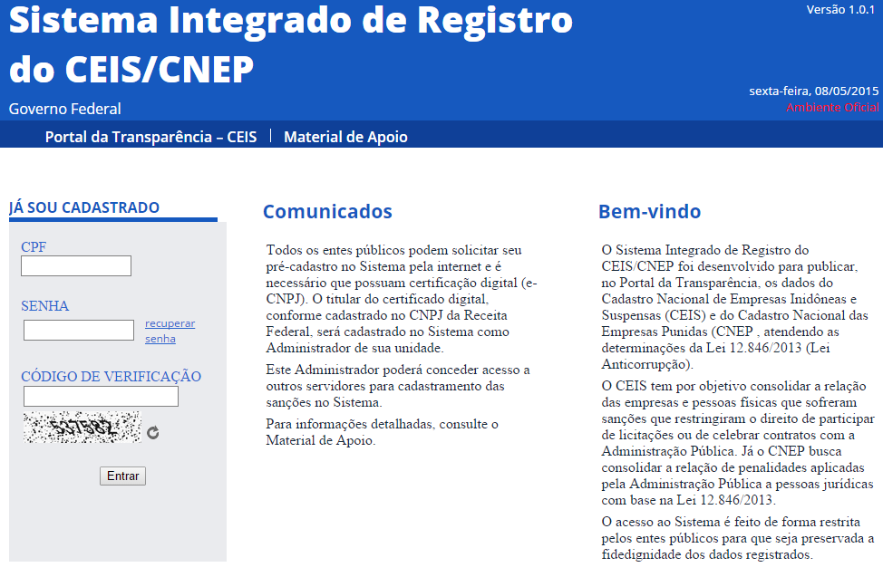
Este é um pedaço da tela de login do SIRCAD.
Não se esqueça de checar se você está no ambiente oficial!
O ambiente oficial é o que alimenta as penalidades. O de treinamento é uma cópia do oficial, mas ele não publica as informações inseridas. Serve para você treinar, experimentar, errar e explorar sem medo de publicar uma pena por engano.

Slide 3
Para entrar no Sistema, utilize este box. Insira CPF, senha e o código de verificação (“captcha”).

Slide 4
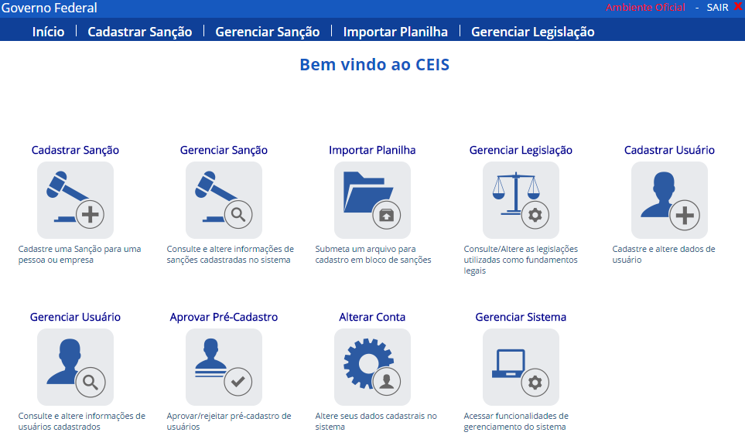
Depois de colocar login e senha, você entrará aqui, na tela inicial do Sistema.
Caso queira voltar a esta tela inicial, basta clicar em “Início”.
Aproveite que esta barra está sempre disponível enquanto você estiver dentro do Sistema!

Slide 5
Clique aqui para iniciar o cancelamento da sanção.

Slide 6
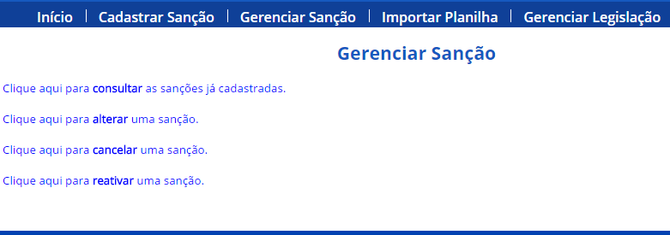
O menu “Gerenciar” abre 4 opções. Neste tutorial, vamos ver a funcionalidade de “cancelamento”.
Use o link correspondente para iniciar o cancelamento.

Slide 7
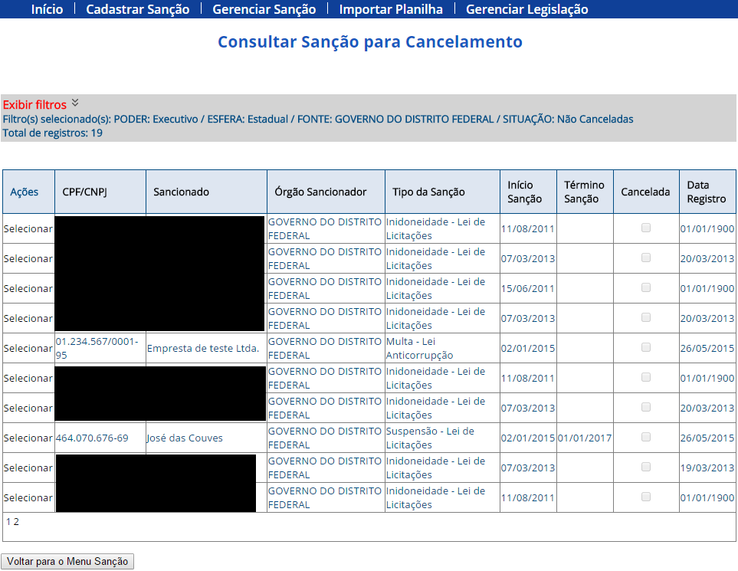
Tutorial de cancelamento de penalidade
Clique aqui na barra cinza para abrir os filtros e iniciar a pesquisa!
O cancelamento de penalidades se inicia nesta tela de pesquisa. Por padrão, o SIRCAD já “puxa” automaticamente as penalidades aplicadas pelo órgão do usuário.

Slide 8
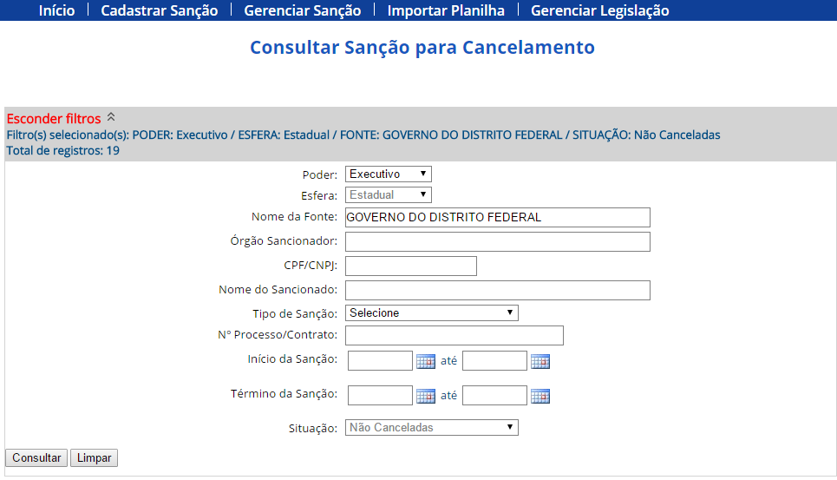
Tutorial de cancelamento de penalidade
Note que os dados básicos do órgão do usuário já são preenchidos por padrão, e são eles que geram aquela pesquisa da tela inicial.
Neste exemplo, desejamos cancelar a penalidade da empresa “Laranjas e Pizzas” Ltda. Vamos pesquisar por um pedaço de seu nome.

Slide 9
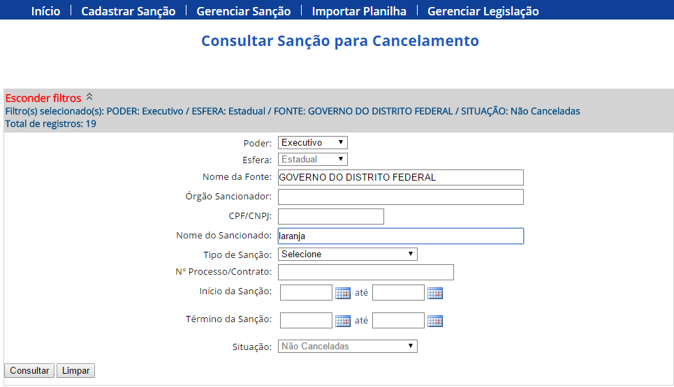
Tutorial de cancelamento de penalidade
Digitado o nome, clique em “consultar” para rodar a pesquisa.

Slide 10
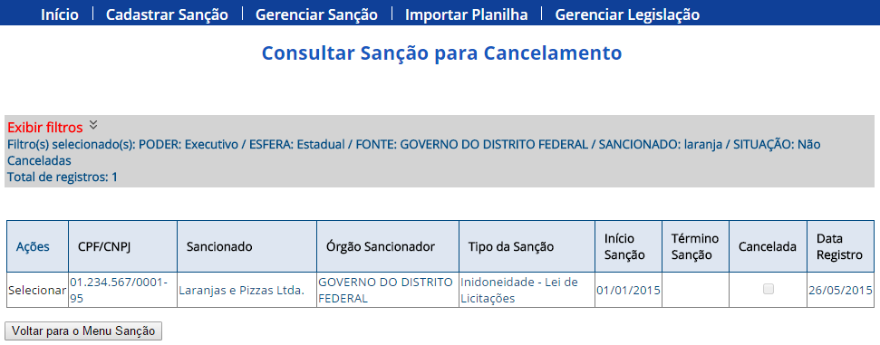
Tutorial de cancelamento de penalidade
Para facilitar, ele também mostra aqui, na barra cinza, os filtros que você utilizou para a pesquisa. A barra nos lembra que pesquisamos no Poder Executivo Estadual por todos os sancionados chamados “laranja” cujas penas foram informadas pelo Distrito Federal.
Para abrir o registro completo da penalidade, clique em “Detalhar”.
Aqui, o SIRCAD exibe os resultados da pesquisa.

Slide 11
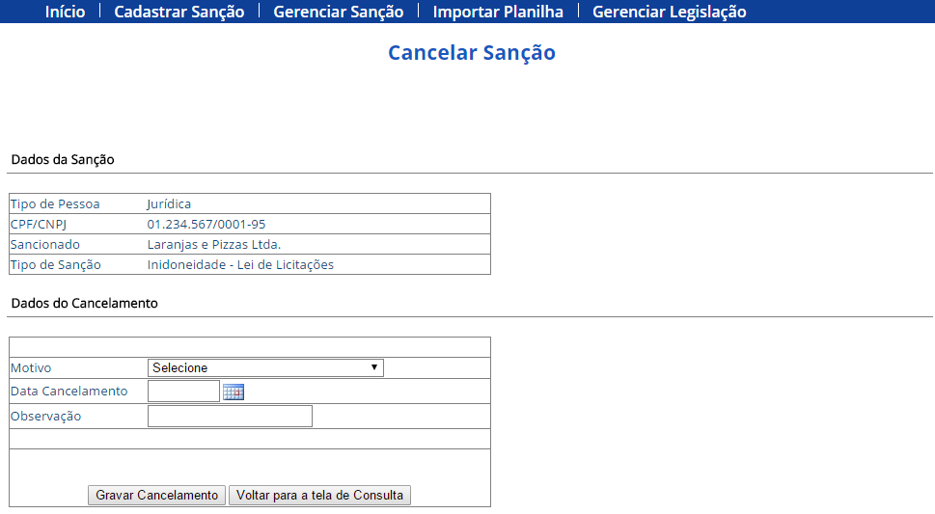
Tutorial de cancelamento de penalidade
Agora, vamos preencher os dados do cancelamento da penalidade. Os 3 campos são de preenchimento obrigatório.
A data de cancelamento deve ser preenchida com a data a partir da qual o cancelamento é efetivo. Por exemplo, se uma decisão de cancelamento vale a partir do dia 23/05, mas você só cadastra no dia 30/05, preencha 23/05 mesmo assim.
Atenção especial ao preencher a “Observação”. Procure preencher os motivos do cancelamento de maneira que qualquer pessoa, mesmo consultando meses depois, consiga entendê-los. Descreva também referências que permitam localizar esses motivos do cancelamento.
Por exemplo, se a penalidade foi cancelada por decisão judicial, é fundamental indicar pelo menos o número do processo, a vara, a localidade da vara etc. Se o cancelamento foi por decisão publicada em meio oficial, preencha TODOS os dados da publicação.

Slide 12
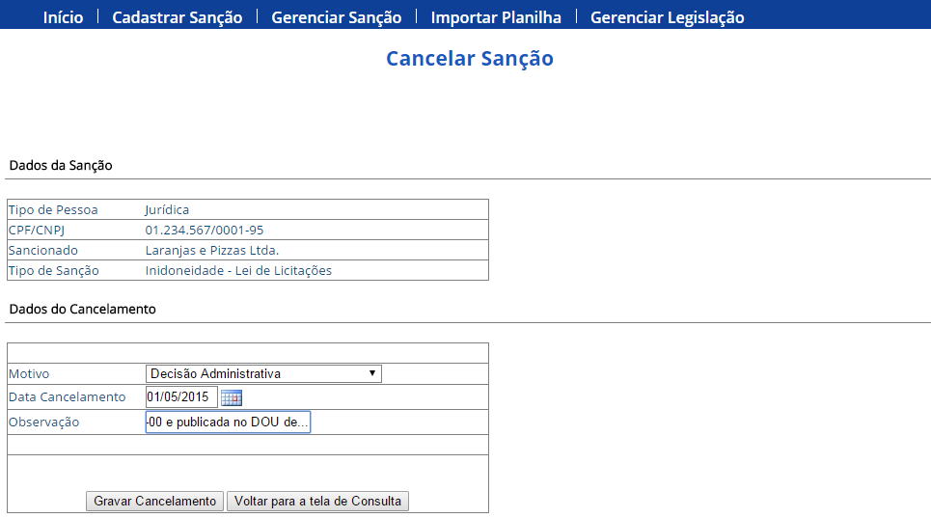
Tutorial de cancelamento de penalidade
Em nosso exemplo, a decisão que cancelou foi administrativa e tem efeitos a partir de 01/05/2015.
Não se preocupe se a observação que você escrever for maior do que o campo. Ele registra tudo mesmo, como veremos no próximo slide.
Com todos os campos preenchidos, é só clicar em “Gravar Cancelamento”.

Slide 13
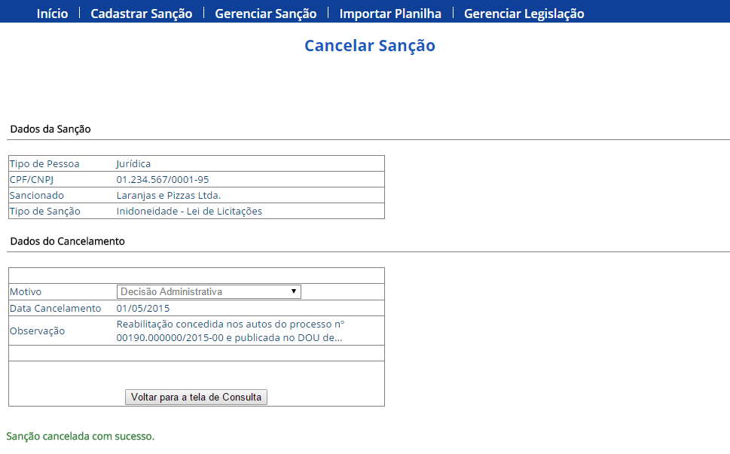
Tutorial de cancelamento de penalidade
Isto encerra o tutorial de cancelamento de penalidade!
Confira também nossos tutoriais sobre outras ferramentas do Sistema, todos disponíveis em nossa página na internet.
Note como a observação completa foi mesmo registrada, apesar de só um pedaço dela aparecer na hora de escrever.
Pronto! O SIRCAD confirma o sucesso do cancelamento com uma mensagem aqui no rodapé da página.

